Slide 1
多项式及整式

Slide 2

1.理解多项式、整式的概念.(重点)
2.会确定一个多项式的项数和次数.(难点)

Slide 3
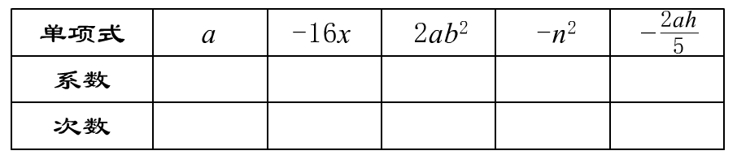
一、对于单项式，我们学习了哪些内容？
1.表示数字与字母、字母与字母的积的式子叫做单项式，单独的一个数或一个字母也是单项式.
2.单项式中的数字因数称为这个单项式的系数.
3.一个单项式中,所有字母的指数的和叫做这个单项式的次数.
二、完成下面表格：
1
-16
2
-1
1
1
3
2

Slide 4

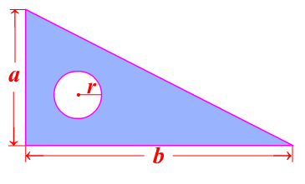
列式表示下列数量
1.温度由t℃下降5℃后是 ℃.
（t-5）
  2.买一个篮球需要x元，买一个排球需要y 元，买一个足球需要z元，买3个篮球、5个排球、2个足球共需要 元.
（3x+5y+2z）
3.如图三角尺的面积为 .

Slide 5
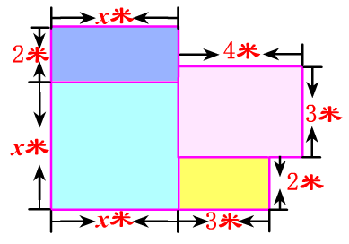
列式表示下列数量
4.如图是一所住宅区的建筑平面图，这所住宅的建筑面积是 ㎡.
（x²+2x+18）
2x
12
x²
6

Slide 6

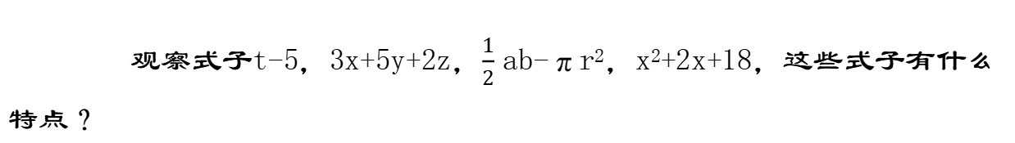
观察式子t-5，3x+5y+2z，$\frac{1}{2}$ ab-πr²，x²+2x+18，这些式子有什么特点？
t-5
3x+5y+2z
x²+2x+18
t
+
-5
3x
+
5y
+
2z
+
x²
+
2x
+
18
上述几个式子都是两个或者多个单项式相加的形式.

Slide 7
观察式子t-5，3x+5y+2z，$\frac{1}{2}$ ab-πr²，x²+2x+18，这些式子有什么特点？
多项式定义：
像这样，几个单项式的和叫做多项式. 其中，每个单项式叫做多项式的项，不含字母的项叫做常数项.
例如，多项式t-5的项是t与-5，其中-5是常数项；多项式x²+2x+18的项是x²，2x和18，其中18是常数项.

Slide 8
观察式子t-5，3x+5y+2z，$\frac{1}{2}$ ab-πr²，x²+2x+18，这些式子有什么特点？
多项式的次数：
多项式里，次数最高项的次数，叫做这个多项式的次数.
例如，多项式t-5中次数最高的项是一次项t，这个多项式的次数是1；多项式x²+2x+18中次数最高的项是二次项x²，这个多项式的次数是2.
思考：3x+5y+2z， $\frac{1}{2}$ab-πr²的项分别是什么？次数分别是多少？

Slide 9
观察式子t-5，3x+5y+2z，$\frac{1}{2}$ ab-πr²，x²+2x+18，这些式子有什么特点？
整式的定义
单项式与多项式统称整式.

Slide 10
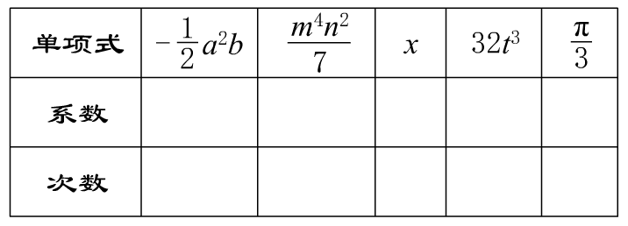
例1.下列整式中哪些是单项式?哪些是多项式?是单项式的指出系数和次数，是多项式的指出项和次数.

Slide 11
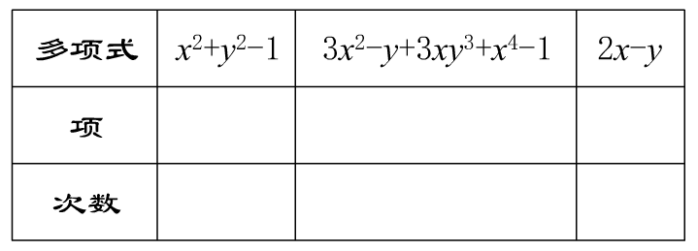
例1.下列整式中哪些是单项式?哪些是多项式?是单项式的指出系数和次数，是多项式的指出项和次数.
x²,y²,-1
3x²,-y,3xy³,x⁴,-1
2x,-y
2
4
1

Slide 12
在确定多项式的项和次数时应注意：
1.多项式的各项应包括它前面的符号；
2.多项式没有系数的概念，但其每一项均有系数，每一项的系数也包括前面的符号；
3.要确定一个多项式的次数，先要确定此多项式中各项(单项式)的次数，然后找次数最高的;
4.一个多项式的最高次项可以不唯一.

Slide 13
下列多项式有几项?分别是什么?每项的系数和次数分别是多少?最高次是几次?属于几次几项式？
(1) -2a-ab²+π (2) a⁴-3a³b²+2b²+5²
解: (1) -2a-ab²+π有三项，分别是-2a、-ab²、兀,系数分别是-2、-1、π，次数分别是1，3，0，最高次是3次，属于三次三项式;
(2) a⁴-3a³b²+2b²+5²有四项， 分别是a⁴、-3c³b²、2b²、5²,系数分别是1、-3、2、5²，次数分别是4、5、2、0，最高次是5次，属于五次四项式.

Slide 14
例2.已知关于x，y的多项式x²y^{m+1}+xy²–2x³–5是六次四项式，单项式3x^{2n}y^{5–m}的次数与这个多项式的次数相同，求m-n的值．
解：因为多项式x²y^{m+1}+xy²-2x³-5是六次四项式，
所以2+m+1=6，
所以m=3，
因为单项式6x^{2n}y^{5–m}的次数也是六次，
所以2n+5-m=6，
所以n=2，
所以m-n=3-2=1．

Slide 15
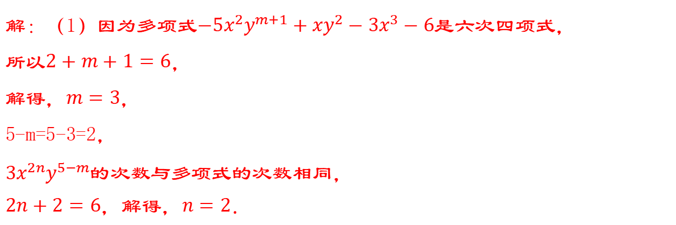
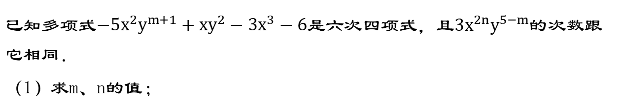
已知多项式$−5x^{2}y^{m+1}+xy^{2}−3x^{3}−6$是六次四项式，且$3x^{2n}y^{5−m}$的次数跟它相同．
（1）求m、n的值；
解：（1）因为多项式$−5x^{2}y^{m+1}+xy^{2}−3x^{3}−6$是六次四项式，
所以$2+m+1=6$，
解得，$m=3$，
5-m=5-3=2，
$3x^{2n}y^{5−m}$的次数与多项式的次数相同，
$2n+2=6$，解得，$n=2$．

Slide 16
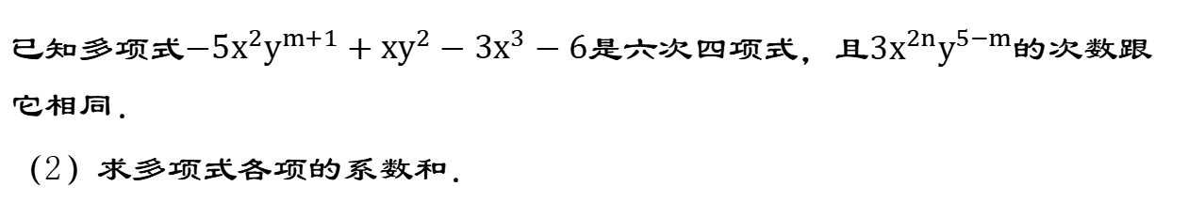
已知多项式$−5x^{2}y^{m+1}+xy^{2}−3x^{3}−6$是六次四项式，且$3x^{2n}y^{5−m}$的次数跟它相同．
（2）求多项式各项的系数和．
解：（2）各项的系数之和为：$−5+1+(−3)+(−6)=−13$．

Slide 17
1.几个单项式的和叫做多项式；
2.在多项式中，每个单项式叫做多项式的项；
3.不含字母的项叫做常数项；
4.多项式里次数最高项的次数就是多项式的次数.
5.单项式与多项式统称为整式.
在确定多项式的项和次数时应注意：
1.多项式的各项应包括它前面的符号；
2.多项式没有系数的概念，但其每一项均有系数，每一项的系数也包括前面的符号；
3.要确定一个多项式的次数，先要确定此多项式中各项(单项式)的次数，然后找次数最高的;
4.一个多项式的最高次项可以不唯一.

